Slide 1
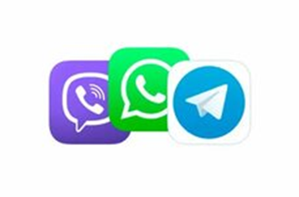
Дистанционные формы работы с родителями.
МБДОУ № 22 «Веселые нотки»
Воспитатель
Булгакова Галина Евгеньевна

Slide 2
Цель:
Создание единого информационного пространства для оперативного и конструктивного взаимодействия педагогов и родителей.

Slide 3
Задачи:
Повышение педагогической грамотности родителей
Вовлечение родителей в процесс обучения и развития собственного ребенка
Формирование позитивных, доверительных взаимоотношений между педагогами и семьей
Создание условий для диалога, обмена опытом, мнениями
Ознакомление родителей с образовательными процессами и режимными моментами жизни ребенка в детском саду

Slide 4
Мы живем в современном обществе в эпоху цифровых технологий или по другому, в эпоху цифровизации. Одним из элементов которой, является переход от очного общения и взаимодействия, к общению виртуальному, с использованием различных мобильных приложений и социальных сетей.

Slide 5
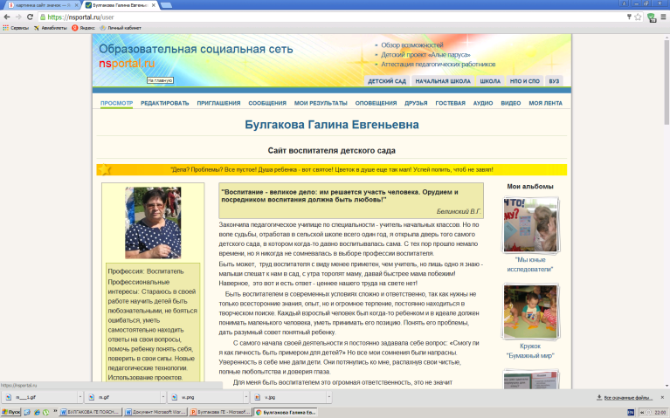

Slide 6
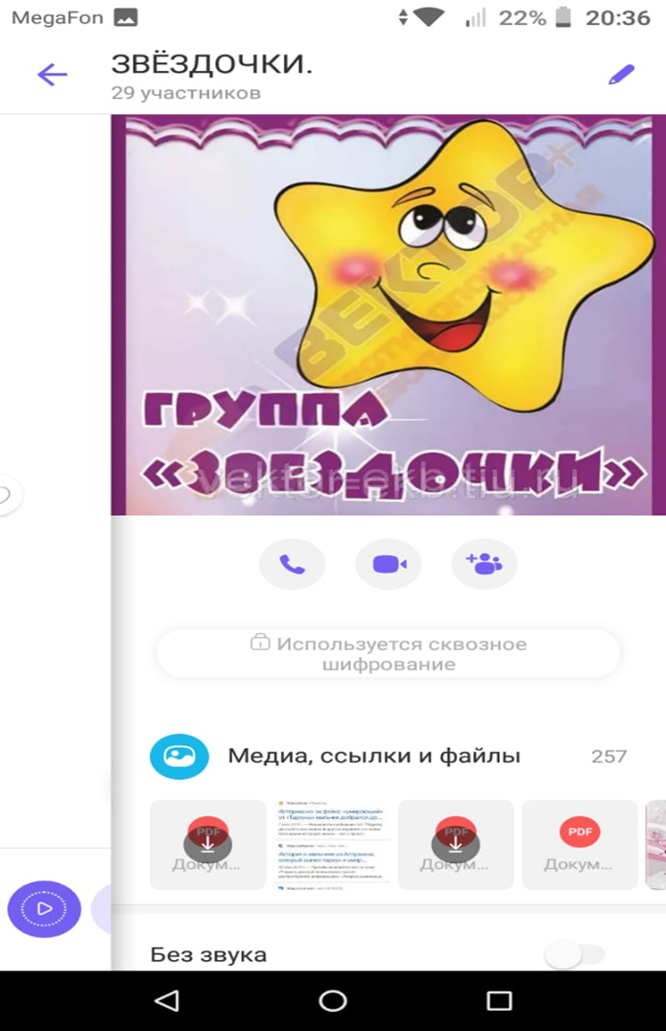

Slide 7
В нашей группе «ЗВЕЗДОЧКИ» можно выделить следующие тематические разделы:

Slide 8
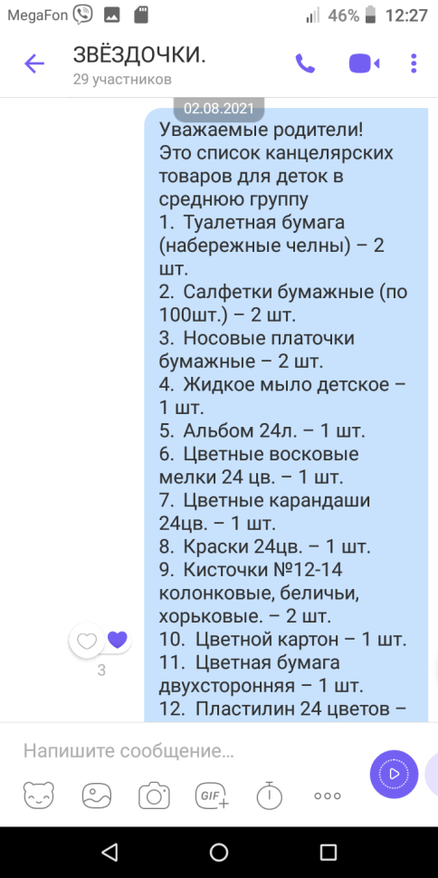
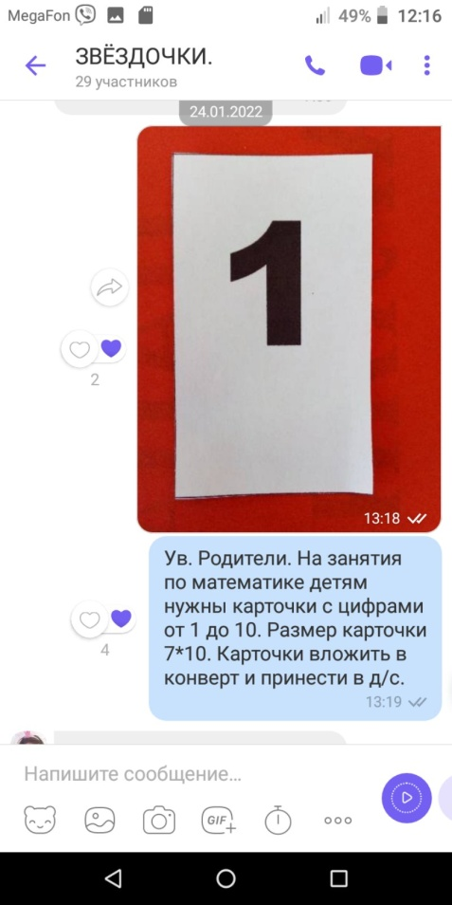
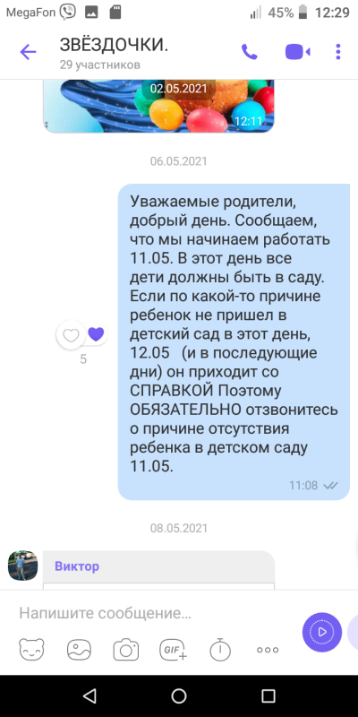
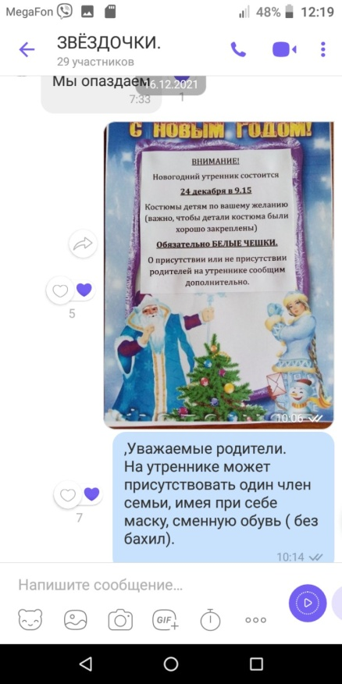
ОБЪЯВЛЕНИЯ

Slide 9
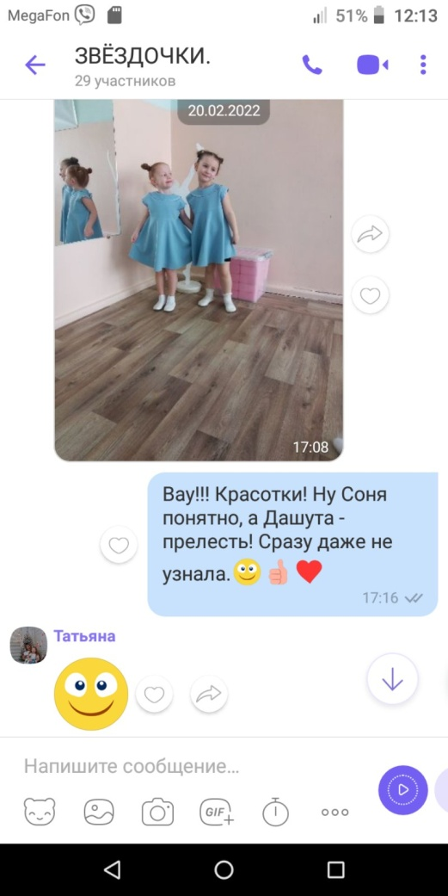
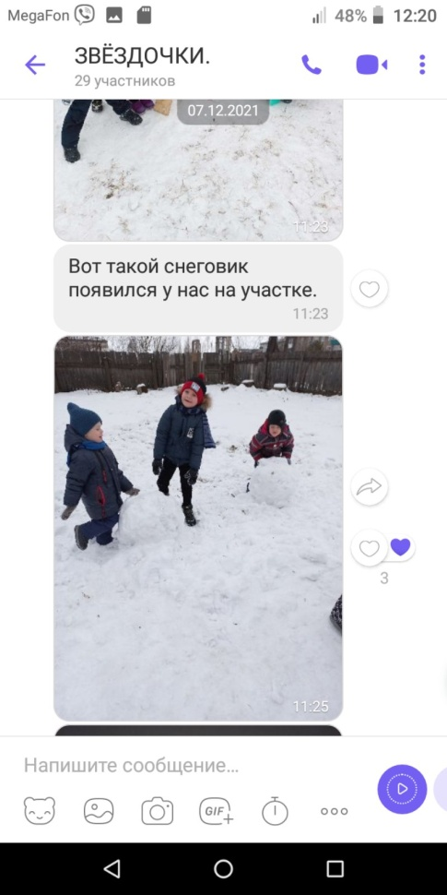
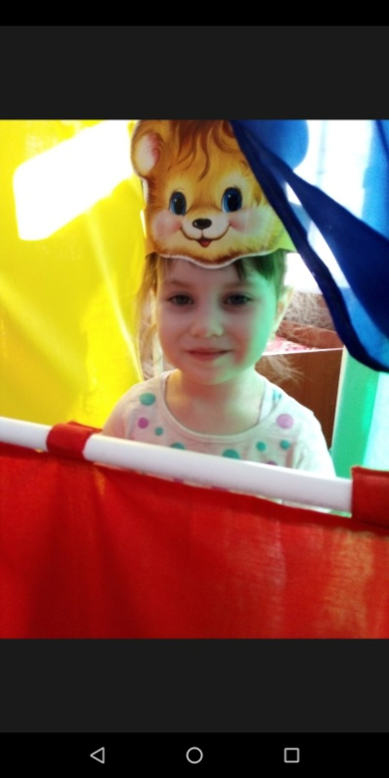
Фото и видеоролики из жизни группы

Slide 10
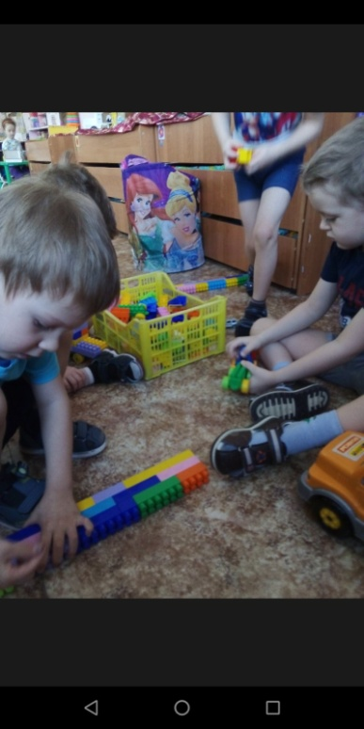
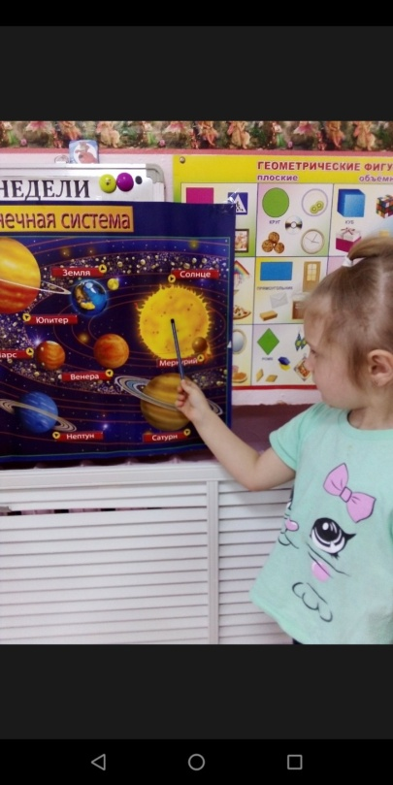
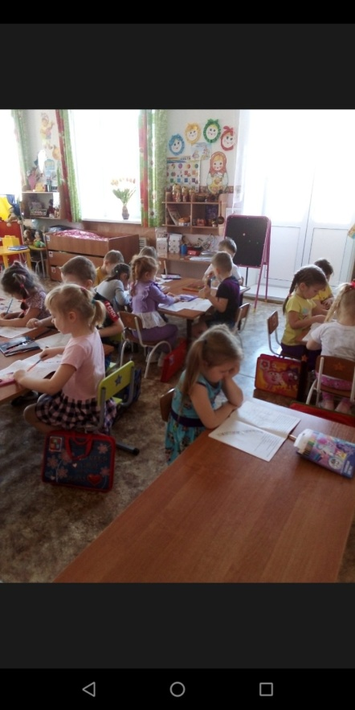
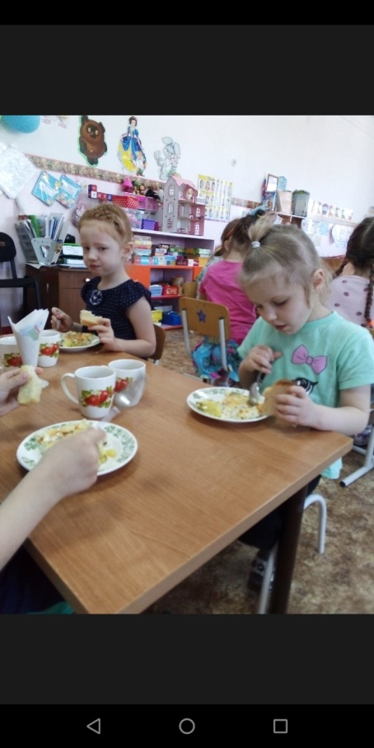
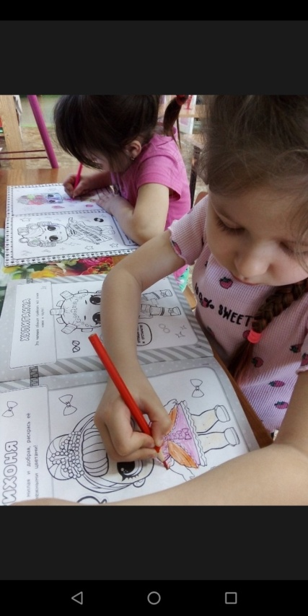
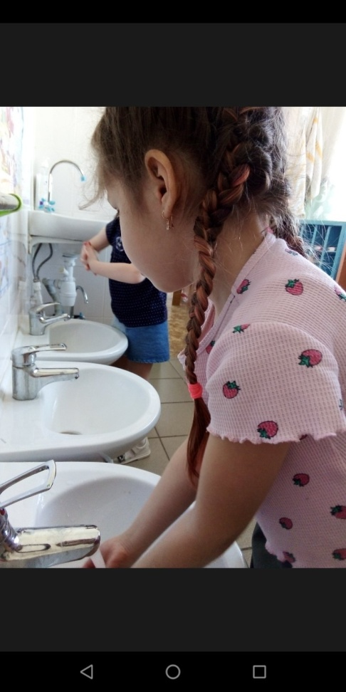

Slide 11
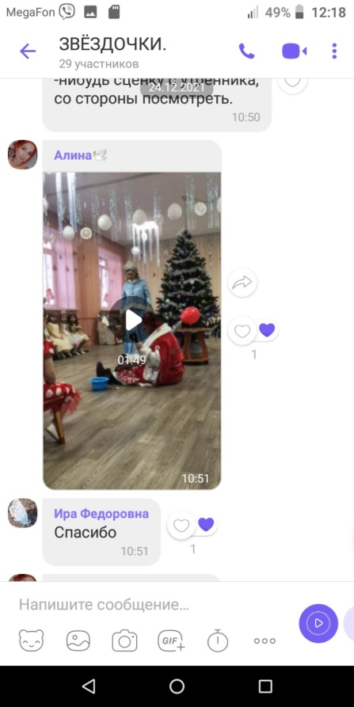
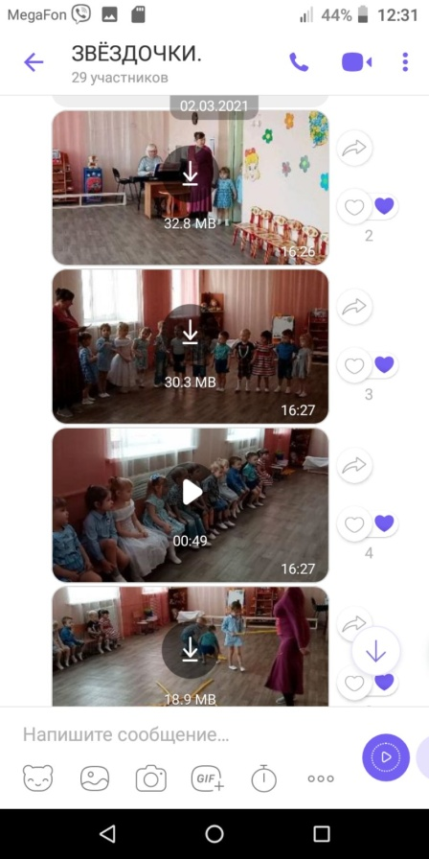
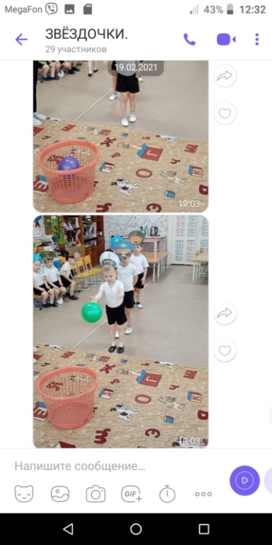
Утренники и тематические занятия

Slide 12
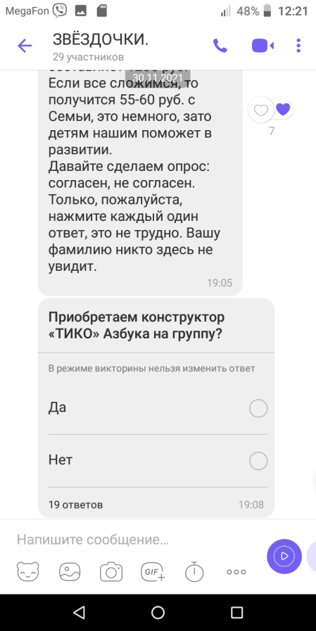
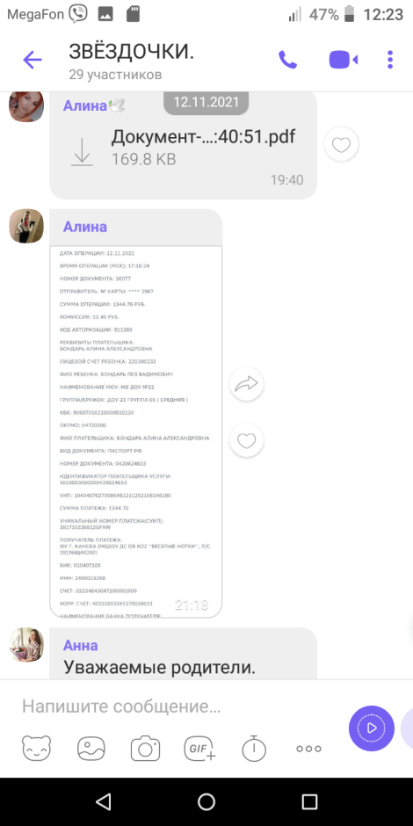
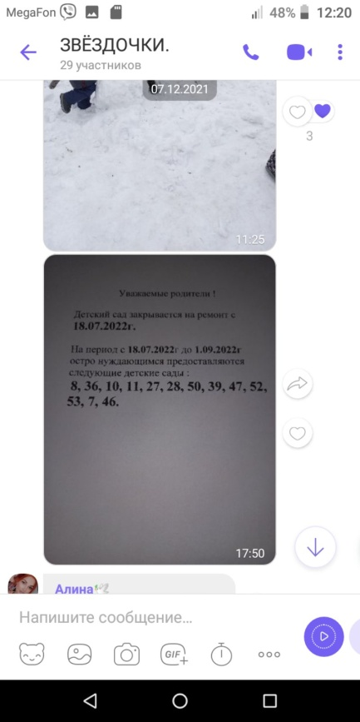
Обсуждение и решение административных вопросов

Slide 13
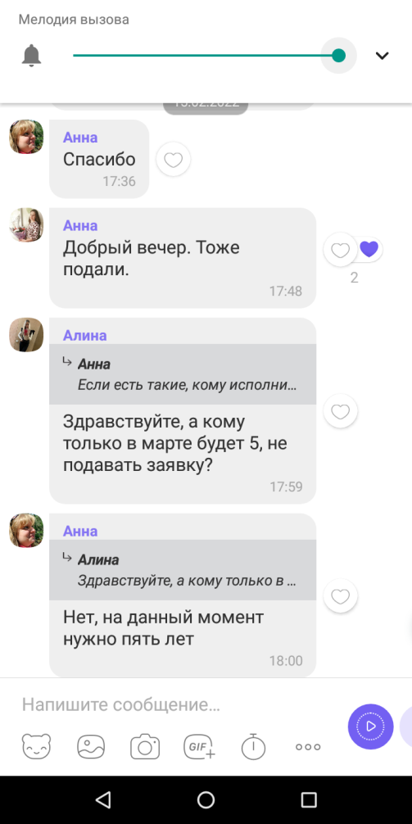
Занятия с педагогом дополнительного образования

Slide 14
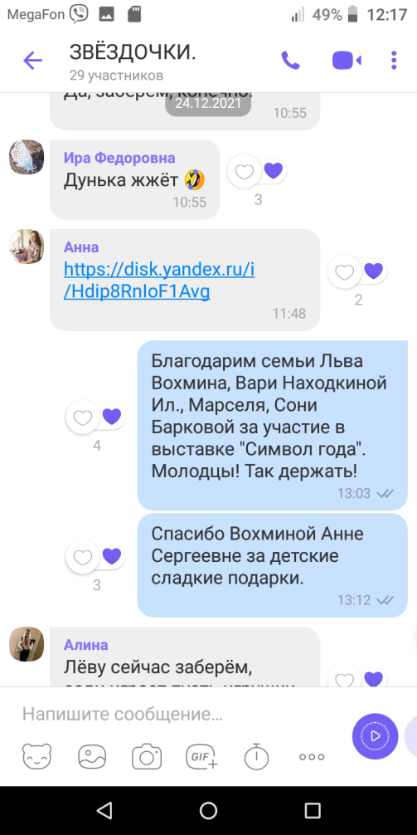
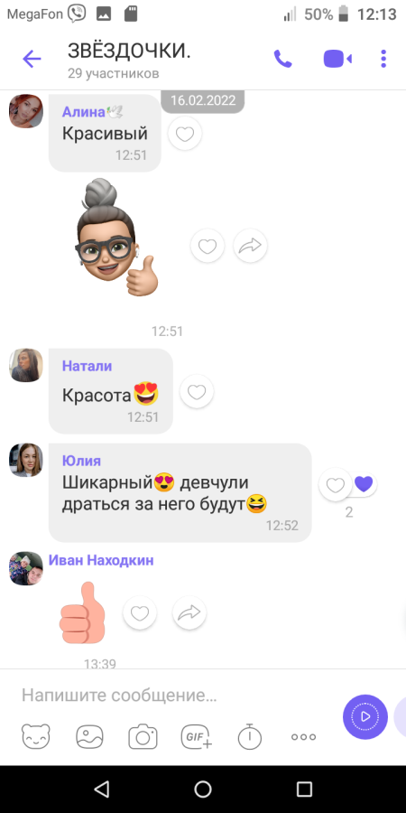
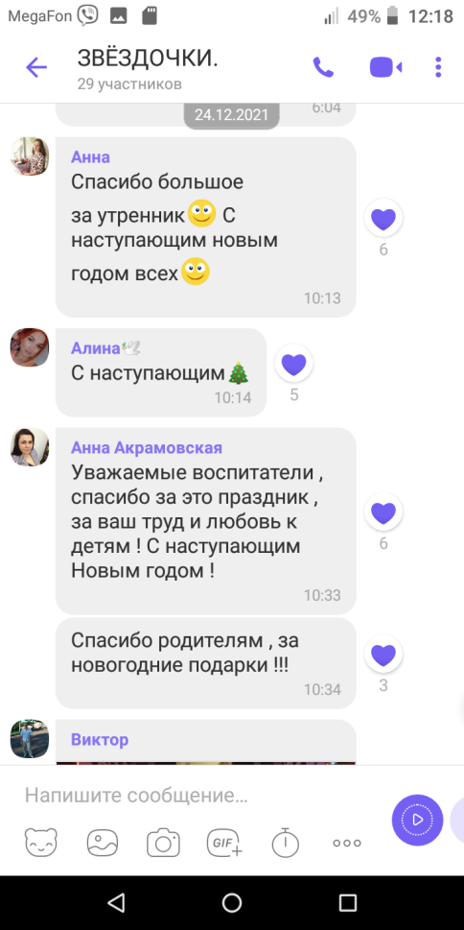
Поздравления , благодарности.

Slide 15
Персональный сайт воспитателя
Мой сайт расположен в образовательной социальной сети
nsportal.ru
Ссылка на мой мини-сайт: https://nsportal.ru/bulgakova-galina-evgenevna

Slide 16
Публикации на сайте по различным темам.

Slide 17
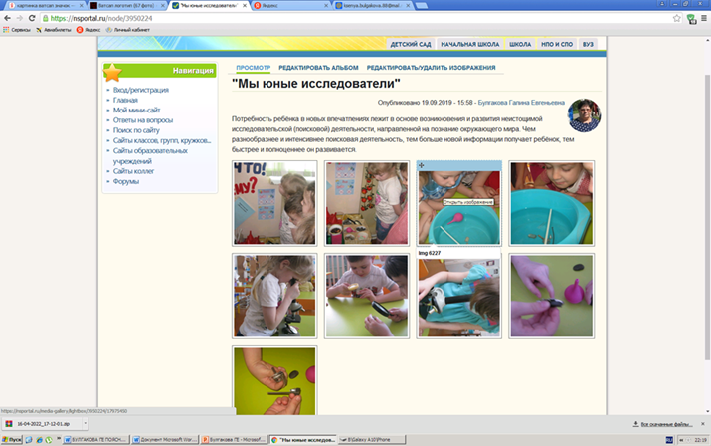
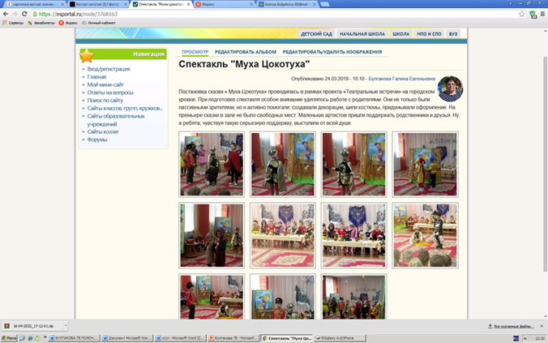

Slide 18
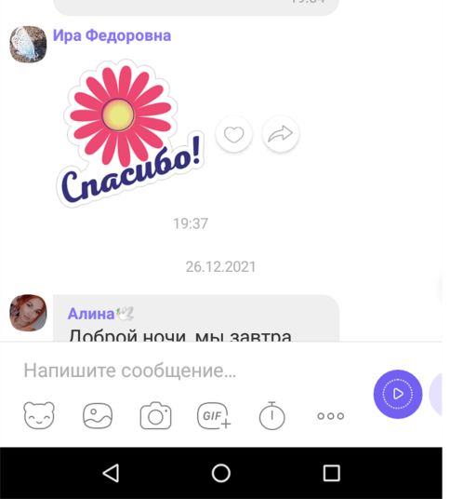
Дистанционные формы взаимодействия с родителями находят широкое применение в работе воспитателя, т.к. позволяют родителям быстро, интересно и комфортно знакомиться с жизнью группы, экономят время, позволяют делится актуальной и нужной информацией.

